Slide 1
TEKNOLOJİ BAĞIMLILIĞI ÖĞRENCİ SUNUSU

Slide 2
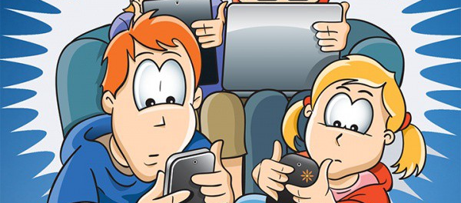
NEDİR BAĞIMLILIK
Telefon, tablet, bilgisayar veya televizyon karşısında çok fazla vakit geçirip bunları bir türlü bırakamamaktır.

Slide 3
NASIL BAŞLAR

Slide 4
ÖNCEDEN 1 SAAT YETERLİ OLUYORKEN ARTIK YETMEMEYE BAŞLAR

Slide 5
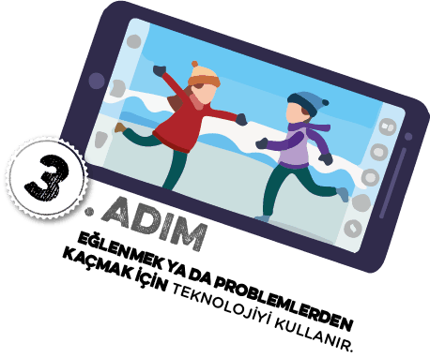

Slide 6
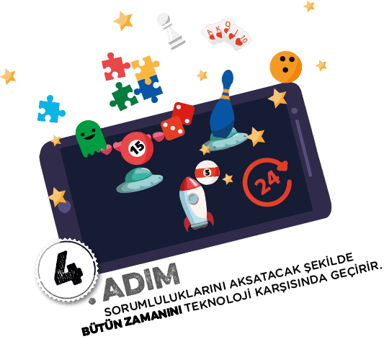

Slide 7
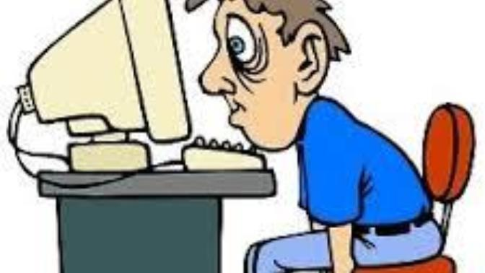
BAĞIMLI OLURSAK NELER OLABİLİR
GÖZLERİMİZ BOZULUR
OTRUŞUMUZDAN DOLAYI KAMBUR OLABİRİZ

Slide 8
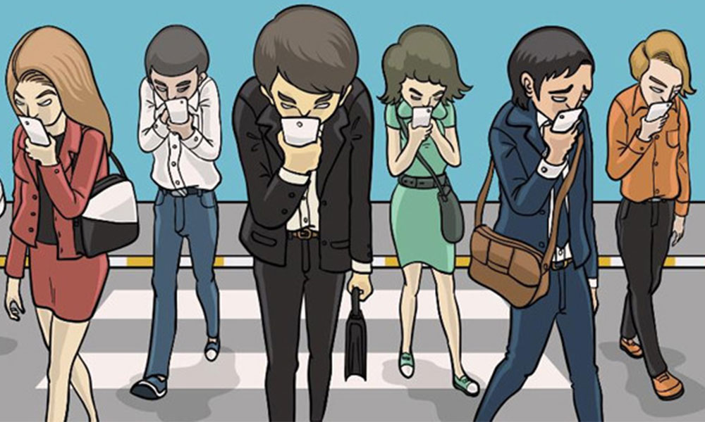
FOTOĞRAFLAR BİZE NE ANLATIYOR OLABİLİR

Slide 9
ARKADAŞINLA BİLE OYNARKEN TELEFONDA VAKİT GEÇİRİRİZ

Slide 10
BİLGİSAYAR BAŞINDA OTURURKEN DİK DURMALI VE EN AZ 30 CM MESAFE BIRAKMALIYIZ

Slide 11
NELER YAPABİLİRİZ

Slide 17
İNTERNETTE NELER YAPABİLİRİM
İNTERNETTE BAZI ÖDEVLERİMİ YAPABİLİRİM
YENİ BİLGİLER ÖĞRENİYORUM
UZAKTAKİ AKRABA VE ARKADAŞLARIMLA KONUŞABİLİYORUM
UZAKTAKİ YERLERE KOLAYCA GİDEBİLYORUM
BİRÇİK HASTALIK KOLAYCA TEDAVİ EDİLİYOR
YENİ UYGULAMALAR BULUNUP YENİ İHTİYAÇLARA CEVAP BULUNABİLİYOR.
İLERDE SİZLER DE YENİ UYGULAMALAR GELİŞTİREBİLİRSİNİZ

Slide 18
GÜVENLİĞİMİZ İÇİN
KİŞSEL BİLGİLERİMİ,
ADRESİMİ
TELEFON NUMARAM
TC KİMLİK NUMARAM
AİLEMİN KREDİ KARTI NUMARASI GİBİ ÖZEL BİLGİLERİ HER SİTEYE SAYFALARA VERMİORUZ.
FOTOĞRAFLARIMIZI PAYLAŞIRKEN DİKKATLİ OLUYORUM AİLEMEDEN İZİN ALARAK PAYLAŞIYORUM
İNTERNETTE PAYLAŞILAN BİLGİ VE FOTOĞRAFLAR HİÇBİR ZAMAN GERÇEKTEN SİLİNMEZ BUNU BİLEREK HAREKET EDİYORUM

Slide 19
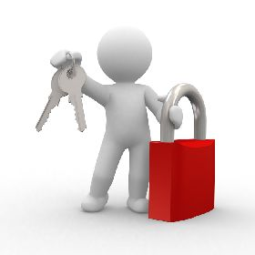
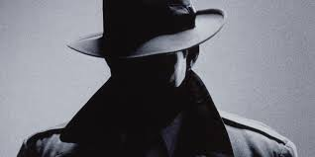
İNTERNETTEKİ ARKADAŞLARIMI DİKKATLİ SEÇİYORUM ÇÜNKÜ HERKES GÜVENİLİR KİŞİLER OLMAYABİLİR KOLAYCA YALAN SÖYLEYEBİLİRLER.
ŞİFRELEREMİZİ VEYA AİLEMİZİN KREDİ KARTI BİLGİLERİNİ KİMSEYE VEYA HİÇBİR SİTEYE VERMİYORUM

Slide 20
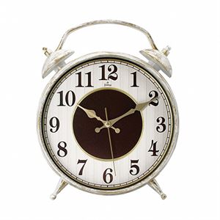
BİLMEDİĞİMİZ SİTELERE GİRMİYOR NERDEN GELDİĞİ BELLİ OLMAYAN E POSTALARI AÇMIYORUM ÇÜNKÜ ORALARDAN VİRÜS BULAŞABİLİR TELEFONA VEYA BİLGİSAYARA
İNTERNETTE GEÇİRECEĞİM VAKTİ KONTROL EDİYORUM. İŞLERİMİ AKSATMASINA İZİN VERMİYORUM.

Slide 21
ZARARLI VE RAHATSIZ EDİCİ KİŞİLERLE VEYA SİTELERLE KARŞLAŞTIĞIMDA ÖNCELİKLE AİLEME SÖYLÜYORUM
BÖYLE SİTELERİ VEYA KŞİLERİ
WWW.İHBARWEB.ORG.TR YE ŞİKAYET EDİP HAKKIMIZI KORUORUZ.

Slide 22
UNUTMA
İNTERNETİ KULLANMAMMAK DEĞİL GÜVENLİ ŞEKİLDE VE DOĞRU ŞEKİLDE KULLANMAK ÖNEMLİDİR.

